Slide 1

Del dato sucio a la predicción
MAIL GUARD · MINERÍA DE DATOS
¿Este correo es seguro, sospechoso o peligroso? Un modelo de RapidMiner que lo predice a partir de 100.000 correos.
Proyecto Mail Guard · Unidades Tecnológicas de Santander · Noviembre 2026
Notes:
(15 s) Hola, somos [nombres]. Vamos a mostrar cómo Mail Guard, nuestra extensión contra el phishing, usa minería de datos para predecir si un correo es seguro, sospechoso o peligroso. Usamos RapidMiner conectado a la base de datos de la app.

Slide 2






Seis fases, de la base de datos al panel
EL PROCESO
1
2
3
4
5
6
Extracción
Depuración
Transformación
Modelado
Carga
Visualización
100.000 correos desde Supabase
duplicados, nulos y outliers
etiqueta e identificador
árbol de decisión · 80 / 20
predicciones y métricas a Supabase
RapidMiner y panel web
Supabase · PostgreSQL
RapidMiner · Altair AI Studio
Supabase
Panel web · Next.js
Las fases 1 a 5 son los cinco subprocesos del archivo mail-guard-mineria.rmp; la fase 6 combina los gráficos de RapidMiner y la página «Minería» del panel.
Notes:
(35 s) Este es el proceso completo, en seis fases. Extraemos los datos de Supabase, los depuramos, los transformamos, entrenamos y validamos el modelo, guardamos los resultados y los mostramos en el panel. Las cinco primeras son subprocesos de RapidMiner.

Slide 3
100.000 correos sintéticos, sucios a propósito
LOS DATOS
Parte | Filas | % | Cómo se generó
Limpios y válidos | 80.000 | 80 % | Perfil distinto por clase
Outliers | 10.000 | 10 % | Extremos o imposibles
Celdas vacías | 4.000 | 4 % | NULL real en PostgreSQL
Texto «NULL» | 3.000 | 3 % | Hay que declararlo faltante
Duplicados exactos | 3.000 | 3 % | Copias de registros limpios
16 VARIABLES PREDICTORAS
tipo de dominio · proveedor · longitud de asunto y cuerpo · nº de enlaces · enlaces acortados · enlaces con IP · imita una marca · punycode · palabras de urgencia · pide credenciales · nombre coincide con dominio · adjunto · antigüedad del dominio · hora de envío · % de mayúsculas
Semilla fija: el script genera siempre el mismo archivo, así cualquiera puede reproducir el resultado.
Notes:
(35 s) Generamos 100.000 correos con la composición que se pidió: 80 % limpios, 10 % outliers y 10 % sucios, que son celdas vacías, el texto NULL y duplicados exactos. Cada correo tiene 16 características, las mismas señales que analiza Mail Guard.

Slide 4




De 100.000 a 80.000 registros confiables
FASE 2 · DEPURACIÓN
Filas que sobreviven a cada paso
Eliminar duplicados
−3.000
Remove Duplicates · todas las columnas
Declarar NULL como faltante
0
Declare Missing Value · texto «NULL» → «?»
Filtrar vacíos y nulos
−7.000
Filter Examples · no_missing_attributes
Filtrar outliers
−10.000
Filter Examples · 9 reglas de negocio
Notes:
(45 s) La depuración son cuatro operadores en cadena. Quitamos 3.000 duplicados, convertimos el texto NULL en faltante y eliminamos 7.000 filas incompletas. Los 10.000 outliers los detectamos con reglas de negocio, por ejemplo más de 100 % de mayúsculas o un dominio con antigüedad negativa. Quedan exactamente 80.000: el 80 % limpio.

Slide 5
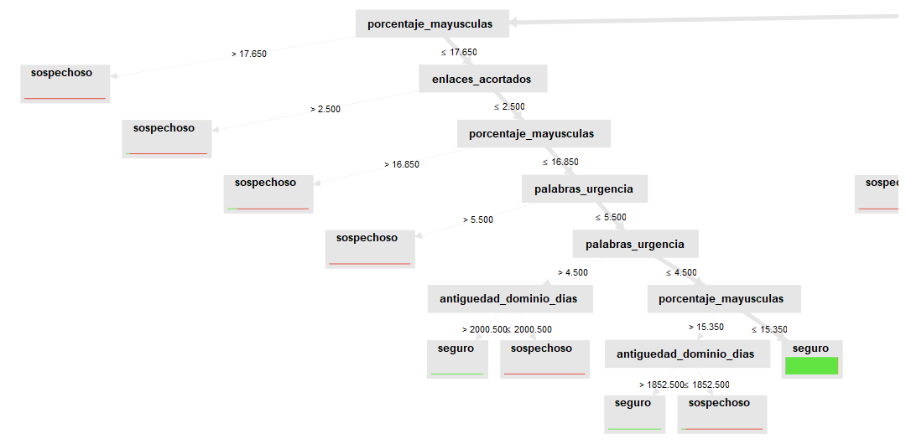
Un árbol de decisión, entrenado con el 80 %
FASES 3 Y 4 · MODELADO Y VALIDACIÓN
Entrenamiento · 80 % · 63.999 correos
Prueba · 20 % · 16.001
CONFIGURACIÓN
Muestreo
estratificado
Criterio
gain ratio
Profundidad máx.
10
Poda
activada
Antes se quitan la fecha y el dominio (identifican al correo, no lo describen) y «veredicto» pasa a ser la etiqueta a predecir.
Fragmento del árbol entrenado en RapidMiner
Notes:
(45 s) Con los datos limpios dividimos 80/20 con muestreo estratificado: 63.999 correos para entrenar y 16.001 que el modelo nunca ve, para comprobar. Entrenamos un árbol de decisión porque es explicable: cada predicción es un camino de reglas, igual que Mail Guard explica sus veredictos.

Slide 6
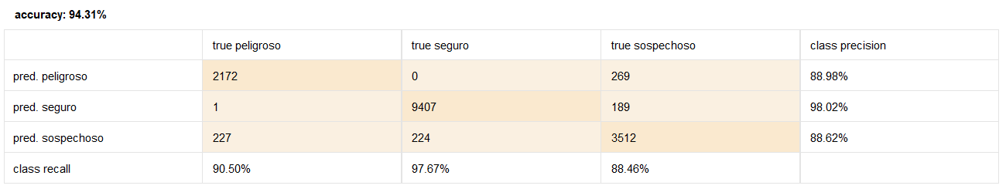
Resultados sobre correos que el modelo nunca vio
VALIDACIÓN · 20 % DE PRUEBA
94,31 %
0,897
5,69 %
92,21 %
91,87 %
Kappa
Error
Recall
Precisión
concordancia casi perfecta
de clasificación
promedio ponderado
promedio ponderada
de exactitud (accuracy): 15.091 aciertos de 16.001 correos de prueba.
EVIDENCIA · PERFORMANCE (CLASSIFICATION) EN RAPIDMINER
Mismo resultado en cada ejecución: semilla fija en la división y en el árbol.
Notes:
(45 s) Sobre los 16.001 correos de prueba el modelo acierta el 94,31 %, con kappa de 0,897, que es concordancia casi perfecta descontando el azar. Lo más importante: de 2.400 correos peligrosos solo uno pasó como seguro. Abajo, la salida real de RapidMiner.

Slide 7
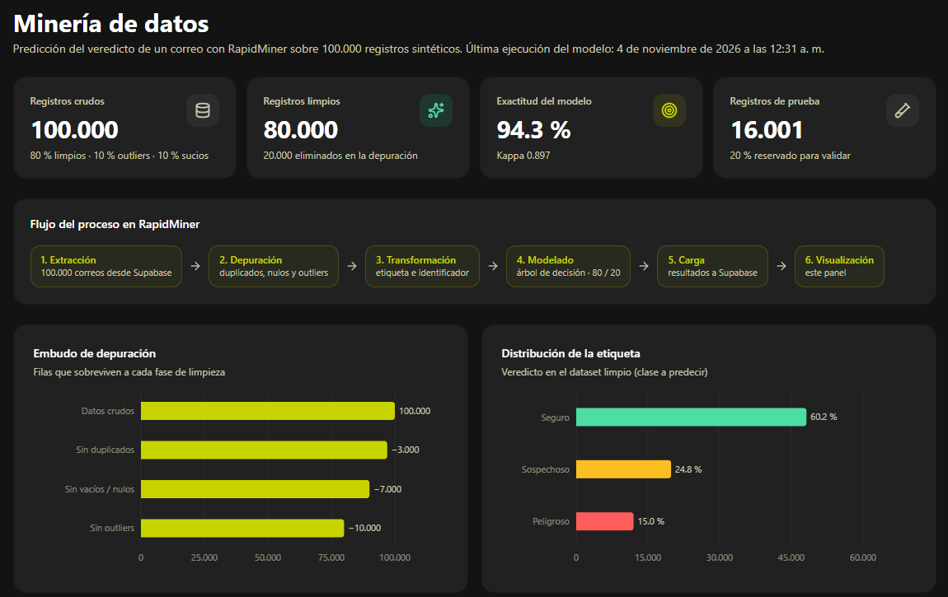
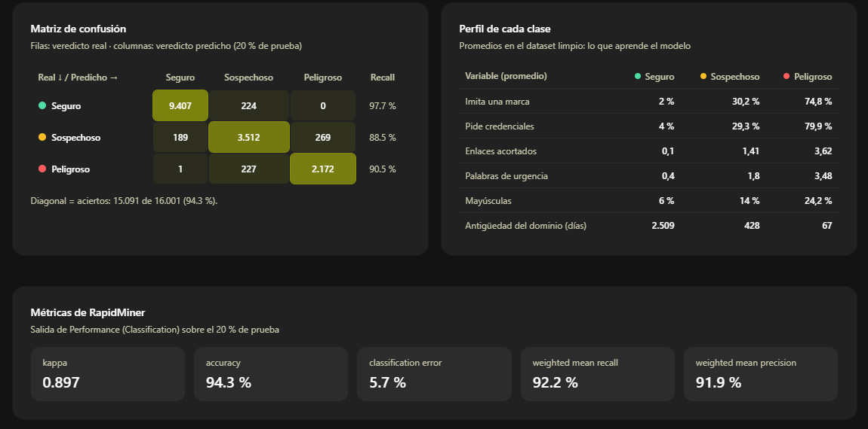



Los resultados viven en el panel de Mail Guard
FASE 6 · VISUALIZACIÓN
Embudo, faltantes y outliers por variable
Matriz de confusión con recall por clase
Perfil de cada clase y métricas de RapidMiner
Indicadores, flujo del proceso, embudo de depuración y distribución de la etiqueta.
Se actualiza con cada ejecución del proceso
Notes:
(40 s) Para la visualización, RapidMiner guarda las predicciones y métricas en Supabase y la página Minería del panel de Mail Guard las muestra: el embudo de limpieza, la matriz de confusión y las métricas. Conclusión: la limpieza pesó tanto como el modelo, y un modelo simple y explicable llegó a 94 %.

Slide 8
Gracias
MAIL GUARD
¿Preguntas? Podemos ejecutar el proceso en vivo en RapidMiner y ver cómo se actualiza el panel.
github.com/Tatianayya3/uts-mail-guard · mineria-datos/
Notes:
(10 s) Gracias. ¿Preguntas?

